Slide 1

אוריינות במכללה לביטחון לאומי –
מהי?

Slide 2
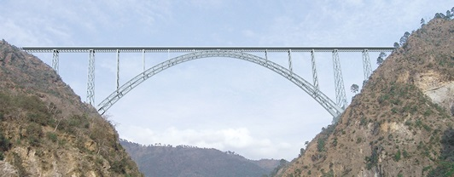
גשר בין עולם העשייה לעולם האקדמי- מב"לי
גשר בין המחשבה והרעיונות לניסוח מדויק ובהיר
גשר ביניכם לבין המנחה בתהליך הכתיבה ובתוצר הסופי

Slide 3
וביתר פירוט. . .
קיצור תהליכי חשיבה וכתיבה
שיפור ודיוק הניסוחים והשפה
התאמת הכתיבה ל"תו התקן" האקדמי
למידה לטווח הארוך של מיומנויות כתיבה וניסוח

Slide 4
מה כותבים במכללה לביטחון לאומי?
עבודת פתיחה – הוגשה
עבודות בסיום קורסים
פרויקט גמר
עבודות מתקדמות לתואר שני ושלישי

Slide 5
ציר הפיתוח האישי
כתיבה מעשית לבכירים

Slide 6
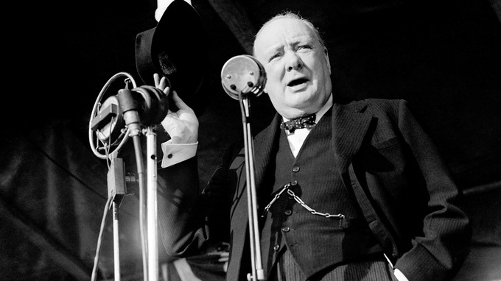
כתיבת נאומים ואיגרות – כפרקטיקה של בכירים
כשאתם נואמים, במועדים חגיגיים ובעיתות שגרה, מאזינים לכם ברוב קשב.
נאום שמעורר השראה מכבד את הנואם ואת הציבור שאליו הוא מכוון. נאום בינוני, שנישא בפני קהל, הוא הזדמנות מוחמצת להשפיע.
גם אגרות יכולות לשמש כלי בידי הבכיר להדגשת מסרים חשובים ודחופים.

Slide 7
מה תלמדו איתי?
כיצד להגדיר מסרים משמעותיים ומדויקים
כיצד לתכנן את מבנה הטקסט ואת אורכו
כיצד להקפיד על ניסוח תקני, ובה בעת לשמר את סגנונכם האישי
כיצד למצוא את האיזון בין הרגש והשכל בבחירת אמצעי הביטוי
כיצד להסתייע בציטוטים ממקורות רלוונטיים

Slide 8
כתיבת נייר עמדה – כפרקטיקה של בכירים
כתיבת נייר עמדה היא צורך יומיומי של בכירים ברצונם להשפיע על מהלכים בארגון.
נייר עמדה שאינו ממוקד ונכתב ברשלנות אינו זוכה להתייחסות הרצויה.

Slide 9
מה תלמדו איתי?
  כיצד להגדיר מסרים משמעותיים ומדויקים
כיצד לכתוב בצמצום ובדיוק, באופן בהיר ומובנה
כיצד לכוון את אופן הביטוי לנמען ולצרכים, כדי להשפיע באופן מיטבי

Slide 10
עקרונות כתיבה אקדמית
לעבודת תזה ודוקטורט

